Slide 1
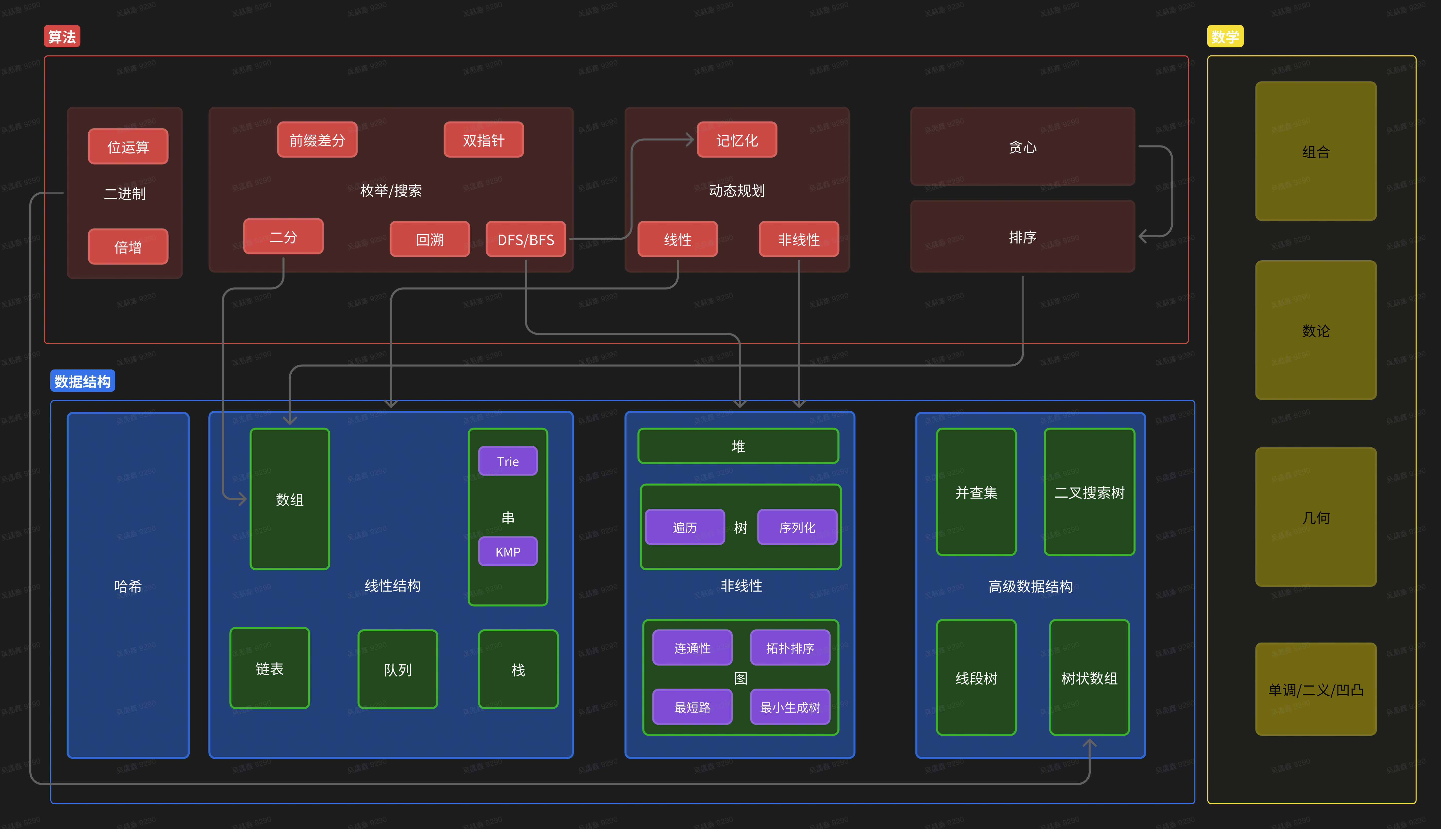

Slide 2
算法基础-两个月
该阶段主要是打基础，快速过一遍最最基础的数据结构和算法，一定要看最标准的解法和套路，养成自己的标准和编码习惯，可以看书 看答案 看题解。 数据结构 数组 链表 队列 栈 Hash 字符串 树 堆 图（可选） Trie（可选） 算法：二分 回溯 贪心 动态规划 分治 排序 深搜 广搜 算法技巧：前缀和 双指针 滑动窗口
题目
1. 剑指 Offer I & II
2. 力扣Hot100
3. 力扣前200题（包括 hard）
里面会有一定的重复题目，可以多做几遍
能力
1. 掌握基本数据结构，掌握基本算法时空复杂度，能够根据题意和数据规模选择相应算法 2. 具有一定的观察数据规律能力，数学归纳能力，模拟题意的编码能力，以及基本的优化能力

Slide 3
算法提高-半年
该阶段主要锻炼独立解题能力，应用前一阶段学习到的基础知识注重分析思路，思路对了，考验编码能力
题目 1. 力扣前750题。力扣前750 题也是属于非比赛题目。涵盖了大部分力扣用到的数据结果与算法，后面的周赛题目基本是前750 题的变形题。
2.按周赛难度分做: 安装插件 1.筛选一些合适自己独立思考的的分数段，比如1500到1600的题目。从低分数的往上做，难度逐步提升。把观察能力，应用算法能力，编码能力培养起来.大概 100+题每百分分数段。（入门是 1500 水平，2000 分可以面微软）
2.当遇到不会的题目时，需要知晓其用到的算法，按 tag 多补足几题，加深对该算法的理解和应用场景
能力
1. 熟练使用数据结构和算法，掌握高级数据结构和算法的使用场景，如贪心 图 动态规划 树状数组 并查集等 ，掌握降低时间复杂度的优化方法。
2. 熟练编码能力和调试能力，尽可能肉眼 debug。 3. 力扣竞赛分1800-2000 分，此时可以面 90% 以上的公司

Slide 4
算法进阶-持续
题目
1.2000 题 or 力扣竞赛分2500 2.多做 hard
能力
已经基本掌握所有的力扣/面试所用到的数据结构与算法，有精力可以进一步学习数学知识，并保持做题手感。 此时可以面 100% 的公司

Slide 5
学习资料
拉不拉东 https://labuladong.github.io/algo/di-ling-zh-bfe1b/xue-xi-sua-01220/ 《算法竞赛入门与进阶》

Slide 6
学习经验
学习效率
优先保证自己的状态。状态大于一切。想题/调试
拒绝机械式重复，
以赛代练，精做深思复盘建模，主动攻克薄弱模型，将每一道难题都内化为自己知识体系中的一个节点，而不是收藏夹里的一个链接。
用“证明正确性”驱动思考，而非用“提交AC”验证猜测。
从题到范式，从范式到模板
一题多解和多题一解
学习能力
定时总结学习经验，及时制定和调整学习计划，
及时补足薄弱项；提高对基础知识的理解深度
针对性做题，周期性地做错题集，不能总是刷同样的题目，不然就是背题。
算法能力 全排列模型
排序模型
边界模型 二分 单调栈 TreeMap 优先堆
搜索模型 dfs bfs 回溯
DP模型：LIS，数位 DP 背包模型
图模型 排列组合模型 ： 回溯 状态压缩DP KM最大流
牢记具有代表性的时间复杂度的算法与数据结构
编程能力：形成自己的解题框架 大模拟 算法框架，变量命名，细节，边界处理等。
计算力：代入数据，心算或者笔算代码。

Slide 7
排列

Slide 8
难度分总结
1400-1500

